Slide 1
Colegio de Ciencias y Humanidades CLAVE: 2300 EQUIPO No.2 Tema: Ejercicio físico aplicado por el uso de la tecnología al realizar Literatura. .
Integrantes por disciplina
1. Taller de Lectura y Redacción e Iniciación. a la Inv. Documental I,II,III: Lic. José Alazañez Albavera
2. Educación Física: Lic. Hans Osorio Rivera
3. Taller de Cómputo: Ing. Héctor Gabriel Pérez Cadena
Fecha de implementación del proyecto: agosto 2018- mayo 2019

Slide 2
Colegio de Ciencias y Humanidades CLAVE: 2300 ÍNDICE 1. C.A.I.A.C. Conclusiones generales 2. Evidencias fotográficas de la primera sesión del Proyecto Conexiones 3. Ordenador gráfico 4.Organizador gráfico-Preguntas Esenciales 5.Organizador gráfico-Proceso de Indagación 6.A.M.E.General 7.E.I.P. Resumen 8.E.I.P. Elaboración de Proyecto

Slide 3
Colegio de Ciencias y Humanidades CLAVE: 2300

Slide 4
Colegio de Ciencias y Humanidades CLAVE: 2300

Slide 5
Colegio de Ciencias y Humanidades CLAVE: 2300

Slide 6
Colegio de Ciencias y Humanidades CLAVE: 2300

Slide 7
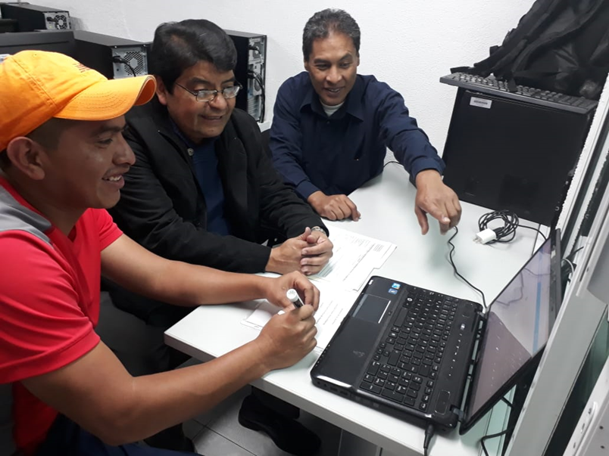
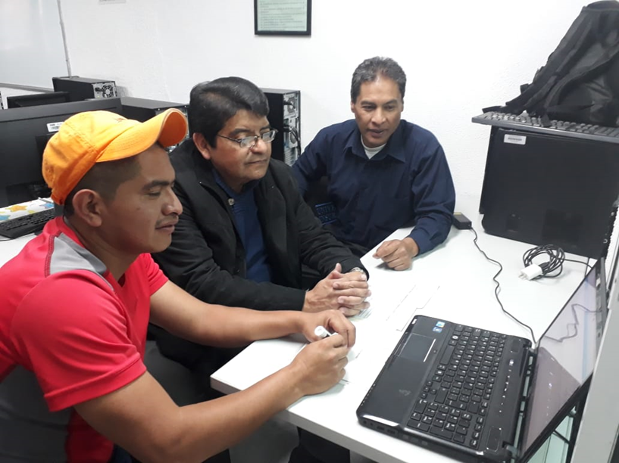
Colegio de Ciencias y Humanidades CLAVE: 2300
Fotografías recientes

Slide 8
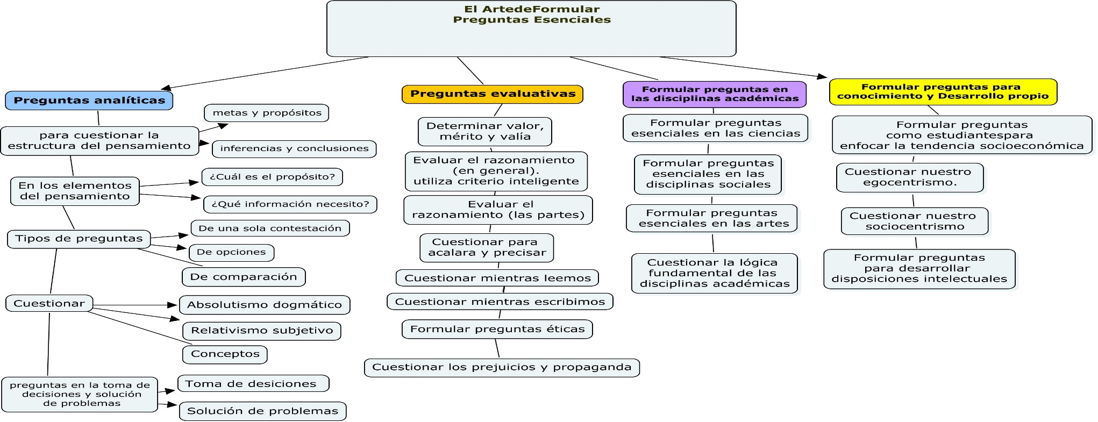
Colegio de Ciencias y Humanidades CLAVE: 2300
Organizador gráfico- Preguntas Esenciales

Slide 9
Colegio de Ciencias y Humanidades CLAVE: 2300 EVIDENCIAS DE PROCESO
4. Organizador gráfico- Preguntas Esenciales
EL ARTE DE FORMULAR PREGUNTAS ESENCIALES
Preguntas analíticas
Objetivas
Criterio
Preguntas evaluativas
Cuantitativas
Preguntas en las discusiones académicas
Conceptuales
Preguntas para conocimiento y desarrollo propio
Intelectuales

Slide 10
ACTUALIZACIÓN
Colegio de Ciencias y Humanidades CLAVE: 2300
EL ARTE DE FORMULAR PREGUNTAS ESENCIALES
Formular preguntas en las disciplinas académicas
Preguntas evaluativas
Preguntas analíticas
Formular preguntas para conocimiento y desarrollo propio
Formular preguntas en las disciplinas científicas, sociales y humanísticas
Para cuestionar la estructura del pensamiento
Formular preguntas para desarrollar disposiciones intelectuales
Evaluar el razonamiento en general

Slide 11
ACTUALIZACIÓN
Colegio de Ciencias y Humanidades CLAVE: 2300
EVIDENCIAS DE PROCESO
4. Organizador gráfico. Preguntas esenciales
Preguntas analíticas
Objetivas
CRITERIO
Preguntas en las discusiones académicas
CONCEPTUALES
EL ARTE DE FORMULAR PREGUNTAS ESENCIALES
Preguntas para conocimiento y desarrollo propio
INTELECTUALES
Preguntas evaluativas
CUANTITATIVAS

Slide 12
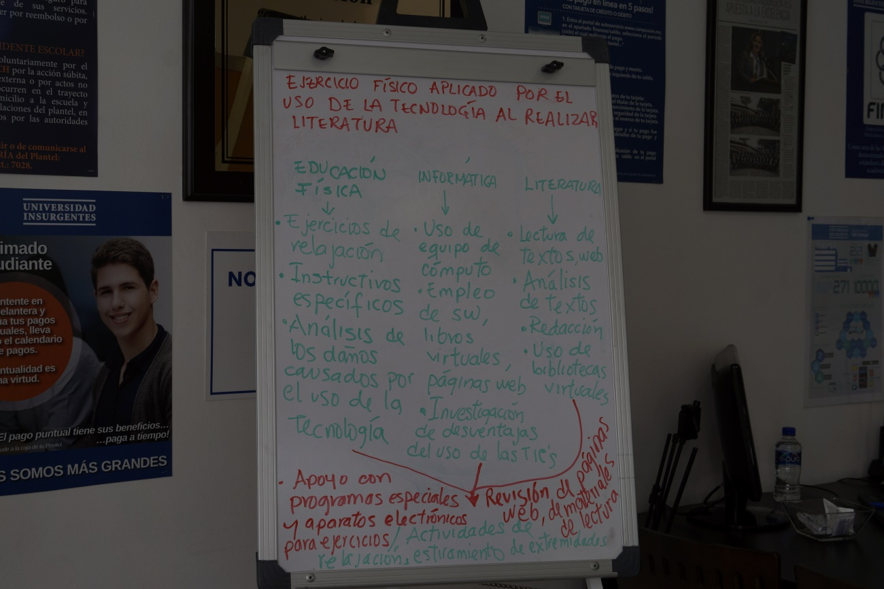
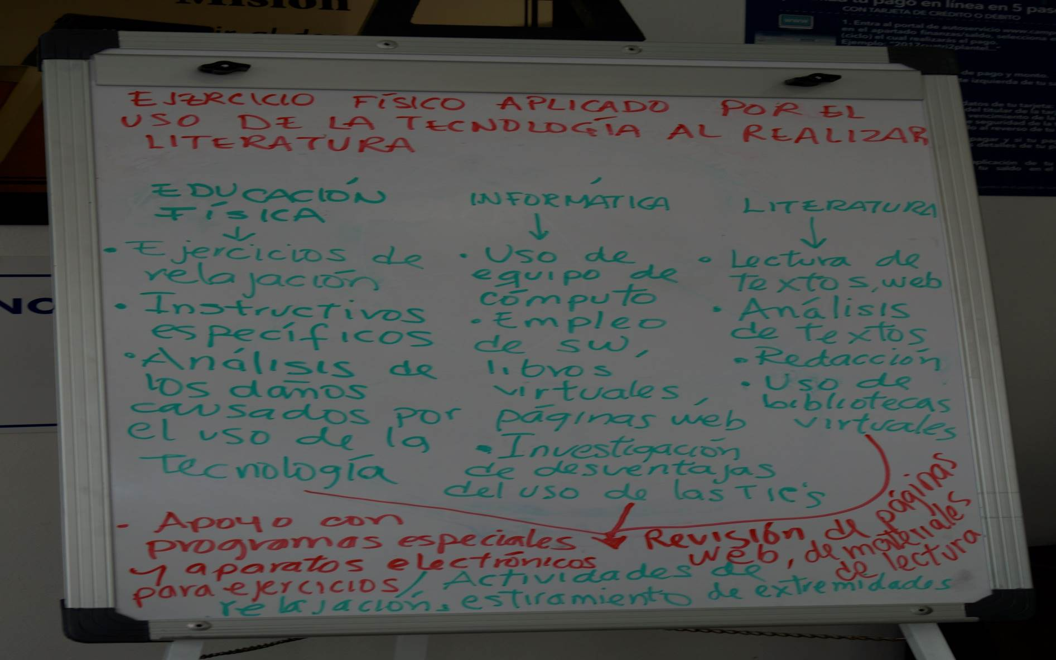
Colegio de Ciencias y Humanidades CLAVE: 2300
3. Organizador gráfico. Proceso de indagación

Slide 13
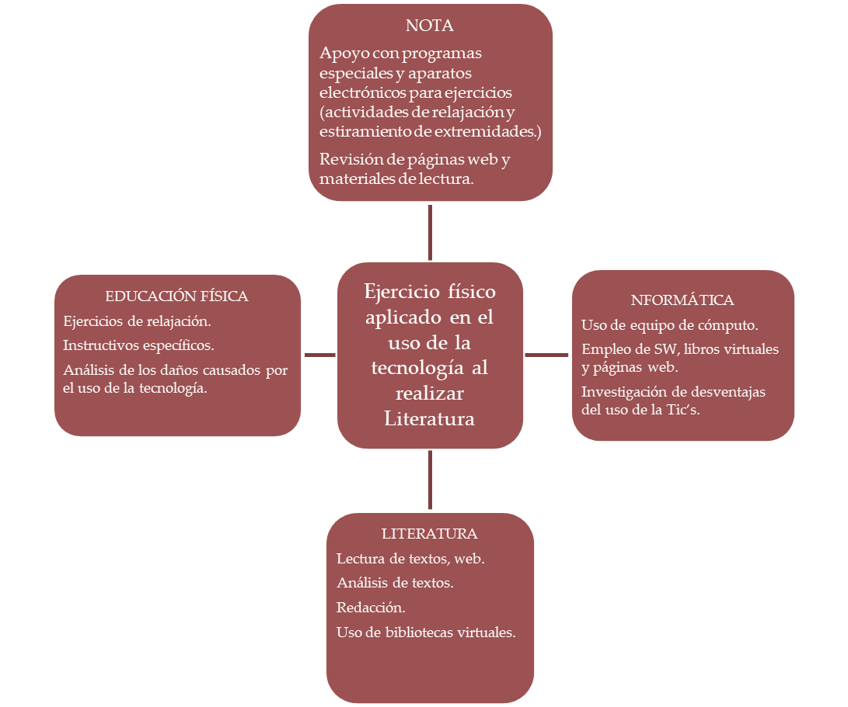
Colegio de Ciencias y Humanidades CLAVE: 2300
ACTUALIZACIÓN
ORGANIZADOR GRÁFICO.
Proceso de indagación.

Slide 14
Colegio de Ciencias y Humanidades CLAVE: 2300
1. Identificar preguntas y conceptos que guíen las investigaciones, hipótesis
2. Diseñar y conducir investigaciones científicas (con el empleo
de conceptos claros y bien definidos.
3. Utilizar las tecnologías
4. Formular y revisar las explicaciones y modelos científicos
5. Reconocer y analizar explicaciones y modelos alternativos
(revisar el entendimiento científico actual y reunir
pruebas para determinar cuáles explicaciones del modelo
son las mejores);
6. Comunicar y defender un argumento científico (los estudiantes
deben refinar sus habilidades y reunir presentaciones
orales y por escrito que involucren las respuestas a
los comentarios críticos de sus pares).
5. Organizador gráfico- Proceso de Indagación
Habilidades para desarrollar y promover el aprendizaje
INDAGACIÓN
Definición
Diversas formas que los científicos abordan el conocimiento
Los alumnos
deben
Prod. 5

Slide 15
Colegio de Ciencias y Humanidades CLAVE: 2300
1. Identificar preguntas y conceptos que guíen las investigaciones, hipótesis
(2. Diseñar y conducir investigaciones científicas (con el empleo
de conceptos claros y bien definidos.
3. Utilizar las tecnologías
4. Formular y revisar las explicaciones y modelos científicos
5. Reconocer y analizar explicaciones y modelos alternativos
(revisar el entendimiento científico actual y reunir
pruebas para determinar cuáles explicaciones del modelo
son las mejores);
6. Comunicar y defender un argumento científico (los estudiantes
deben refinar sus habilidades y reunir presentaciones
orales y por escrito que involucren las respuestas a
los comentarios críticos de sus pares).
Habilidades para desarrollar y promover el aprendizaje
INDAGACIÓN
Definición
Diversas formas que los científicos abordan el conocimiento
Los alumnos
deben
Indagación estructurada y guiada
El profr. Dirige
Acompañamiento del profr.

Slide 16
Colegio de Ciencias y Humanidades CLAVE: 2300
Ordenador gráfico del proyecto
La educación mixta aplicada en:
LITERATURA
INFORMÁTICA
ESTRATEGIAS DE APRENDIZAJE
EDUCACIÓN FÍSICA

Slide 17
ACTUALIZACIÓN
Colegio de Ciencias y Humanidades CLAVE: 2300
ESTRATEGIAS
DE
APRENDIZAJE
LA EDUCACIÓN MIXTA APLICADA EN:
INFORMÁTICA
TIC´S
EDUCACIÓN
FÍSICA
LITERATURA

Slide 18
INTRODUCCIÓN Y OBJETIVO DEL PROYECTO El avance constante de las tecnologías informáticas han hecho que el hombre dependa en gran manera de ellas. Su deber es conocer y aplicar las tecnologías para avanzar en el conocimiento del mundo que lo rodea y, principalmente, en desarrollar las habilidades de la comunicación: la lengua hablada y escrita. El objetivo general del proyecto es aplicar la Literatura, la Educación Física y la Informática, para mejorar la educación en el Nivel Medio Superior; con base en las aplicaciones y programas informáticos que ayuden al estudiante a realizar tareas mecánicas, sin que se vea perjudicado físicamente por pasar mucho tiempo frente a la computadora o por el uso de la Tablet o el Smartphone.
Colegio de Ciencias y Humanidades CLAVE: 2300

Slide 19
OBJETIVO GENERAL DEL PROYECTO El objetivo general del proyecto es aplicar la Literatura, la Educación Física y la Informática, para mejorar la educación en el Nivel Medio Superior; con base en las aplicaciones y programas informáticos que ayuden al estudiante a realizar tareas mecánicas, sin que se vea perjudicado físicamente por pasar mucho tiempo frente a la computadora o por el uso de la Tablet o el smartphone.
Colegio de Ciencias y Humanidades CLAVE: 2300

Slide 20
OBJETIVOS ESPECÍFICOS CONFORME A CADA ASIGNATURA: EDUCACIÓN FÍSICA II: INVESTIGAR, Y APLICAR EFIECIENTEMENTE EJERCICIOS DE RELAJACIÓN MUSCULAR PARA ACTIVIDADES FRENTE A LA COMPUTADORA. INFORMÁTICA I: INVESTIGAR Y APLICAR EFICIENTEMENTE APLICCIONES Y PROGRAMAS APTOS PARA EL DESARROLLO DE TÉCNICAS DE APRENDIZAJE EFICAZ. LITERATURA: INVESTIGAR Y RECOPILAR EN UNA ANTOLOGÍA, UNA SERIE DE TEXTOS EN LOS QUE SE PUEDAN APLICAR LOS DISTINTOS PROGRAMAS Y APLICACIONES INFORMÁTICOS PARA REALIZAR EFICAZMENTE LAS DISTINTAS HABILIDADES LINGÜÍSTICAS.
Colegio de Ciencias y Humanidades CLAVE: 2300

Slide 21
Preguntas generadoras 1. ¿Qué tanto tiempo utilizas un dispositivo móvil o una PC, durante el día? 2. ¿Con qué finalidad utilizas los dispositivos móviles o la PC? 3. De estas actividades, ¿cuáles están encaminadas a tus tareas escolares? 4. ¿Utilizas las enciclopedias físicas o diccionarios de tu casa, a fin de obtener información para tus tareas escolares? 5. Del 1 al 10, cuánto depende tu vida escolar y social, de la tecnología? 6. ¿Sabías se pueden hacer resúmenes, mapas conceptuales, infografías, etc. a través de aplicaciones y programas informáticos, que evitarían mucho trabajo mecánico y laborioso, como dibujar tablas jerarquizar conceptos…? o bien, podrías acelerar tu velocidad de lectura y comprensión… 7. Pero… ¿Sabes cuántos y cuáles son los daños físicos que se generan por hacer uso inmoderado de una computadora o un móvil?
Colegio de Ciencias y Humanidades CLAVE: 2300

Slide 22
Colegio de Ciencias y Humanidades CLAVE: 2300
LITERATURA
ORTOGRAFÍA
EDUCACIÓN FÍSICA
EJERCICIOS DE RELAJACIÓN MUSCULAR PARA ACTIVIDADES FRENTE A LA COMPUTADORA
INFORMÁTICA
APLICACIONES Y PROGRAMAS APTOS PARA EL DESARROLLO DE TÉCNICAS DE APRENDIZAJE EFICAZ
REDACCIÓN
LECTURA VELOZ
DISCIPLINAS
INVOLUCRADAS
Y
CONTENIDOS

Slide 23
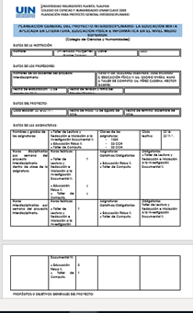
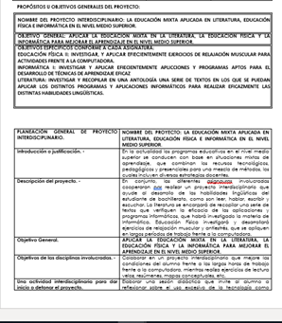
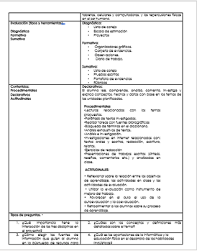
Colegio de Ciencias y Humanidades CLAVE: 2300
PLANEACIÓN GENERAL

Slide 24
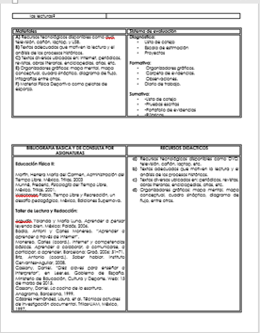
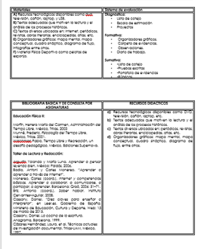
Colegio de Ciencias y Humanidades CLAVE: 2300

Slide 25
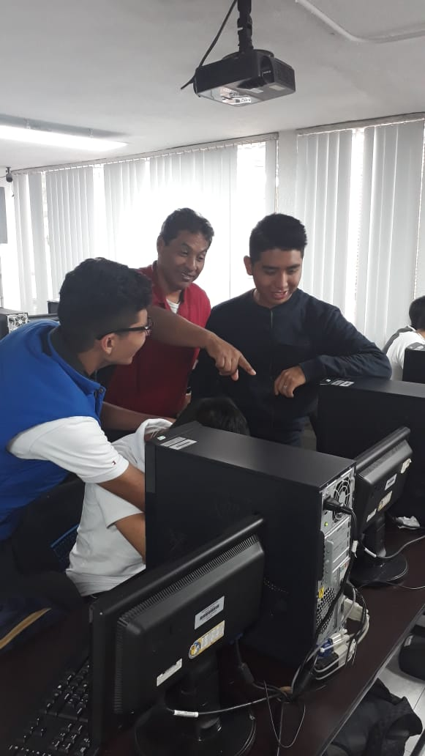
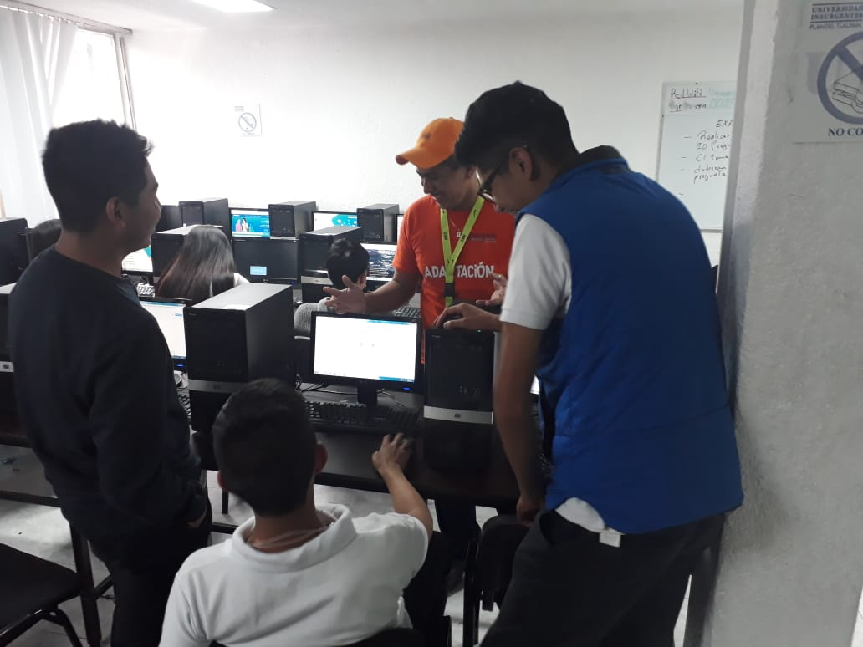
Colegio de Ciencias y Humanidades CLAVE: 2300
El profesor Hans Osorio explica detenidamente
los ejercicios de estiramiento y relajación,
frente a la computadora.
En el laboratorio, el profesor Héctor Pérez Cadena hace las aclaraciones pertinentes del trabajo.

Slide 26
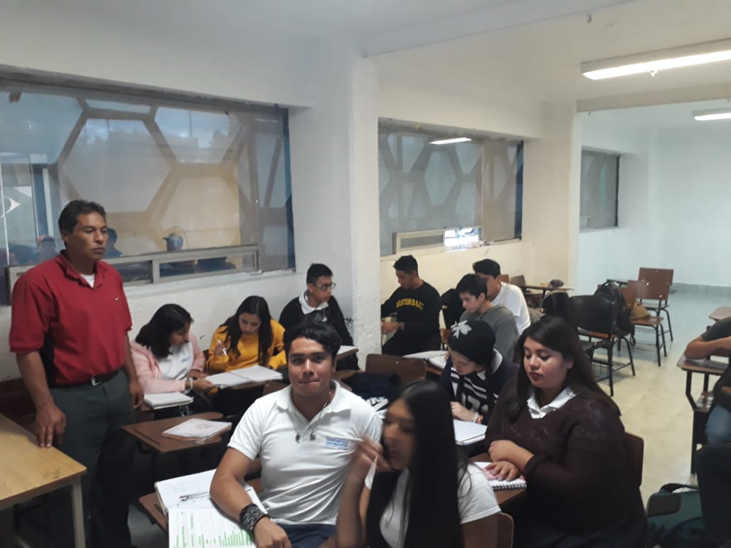
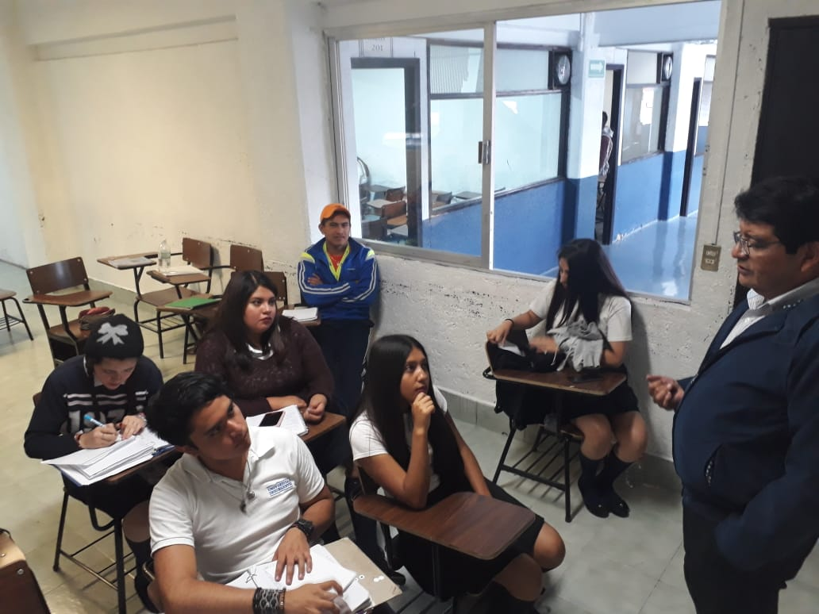
Colegio de Ciencias y Humanidades CLAVE: 2300
EL profesor Héctor Pérez Cadena
en la supervisión del trabajo de investigación.
El profesor Ricardo Alazañez
explicando el próximo trabajo a realizar.

Slide 27
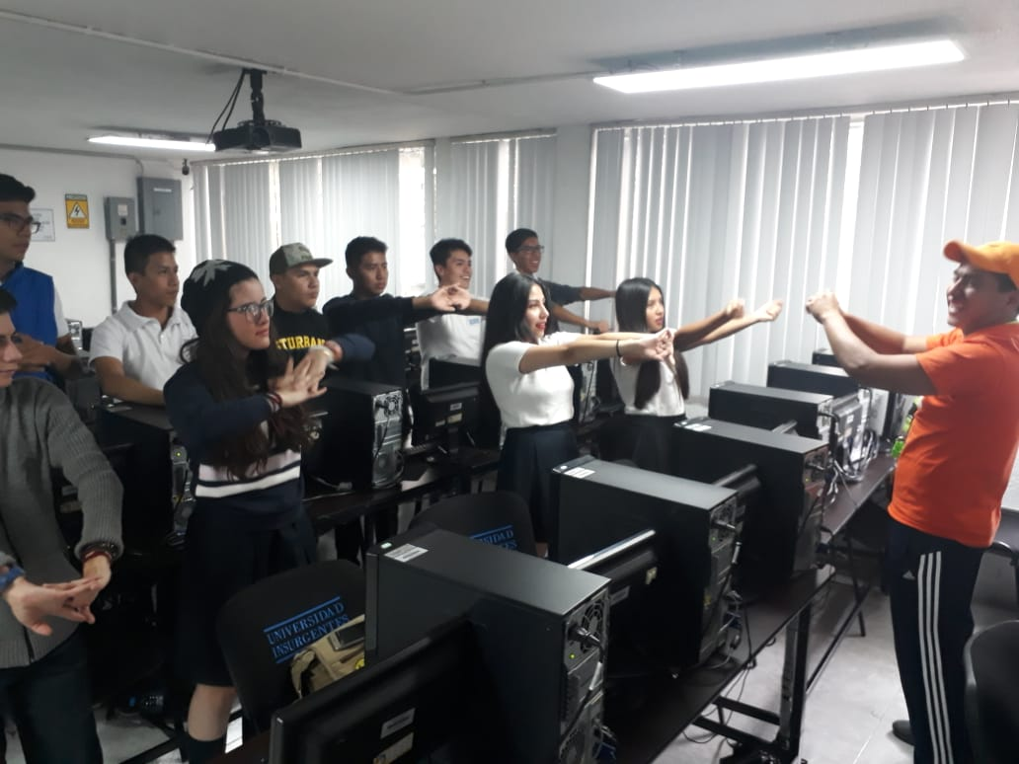
Colegio de Ciencias y Humanidades CLAVE: 2300
Es evidente la disposición del grupo
en la aplicación de los ejercicios
de estiramiento y antiestrés, dirigidos
por el profesor Hans Osorio, después
de estar un largo rato delante de la PC
realizando trabajos de Literatura (profesor
Ricardo Alazañez), a través de las aplicaciones
investigadas con el profesor de informática
Héctor Pérez Cadena.

Slide 28
Colegio de Ciencias y Humanidades CLAVE: 2300
ACTIVIDADES INTERDISCIPLINARIAS EN LA FASE DE DESARROLLO
Apertura
Los profesores dan indicaciones de la actividad a realizar:
Literatura: el profesor entrega textos ad hoc para realizar un reumeny, luego un mapa contextual.
Informática: el profesor índica, de los programas investigados con anterioridad, cuál o cuáles
Programas podrían ser adecuados para la labor. Cada alumno elegirá el que más le acomode,
o mejor pueda manejar.
Educación Física: el profesor recomienda los tiempos de trabajo en la computadora
y los ejercicios adecuados para las labores que desempeñarán.

Slide 29
Colegio de Ciencias y Humanidades CLAVE: 2300
PROGRAMA SESIÓN POR SESIÓN: INFORMÁTICA

Slide 30
Colegio de Ciencias y Humanidades CLAVE: 2300
PROGRAMA SESIÓN POR SESIÓN:
EDUCACIÓN FÍSICA

Slide 31
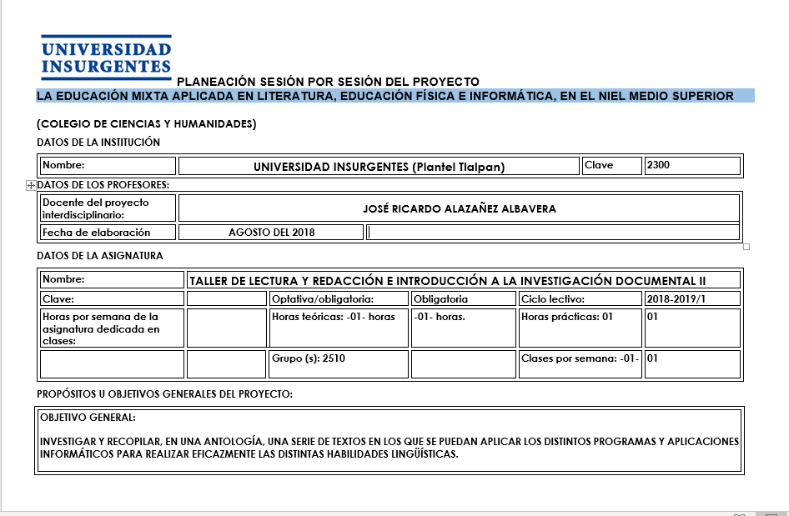
Colegio de Ciencias y Humanidades CLAVE: 2300
PROGRAMA SESIÓN POR SESIÓN: INFORMÁTICA

Slide 32
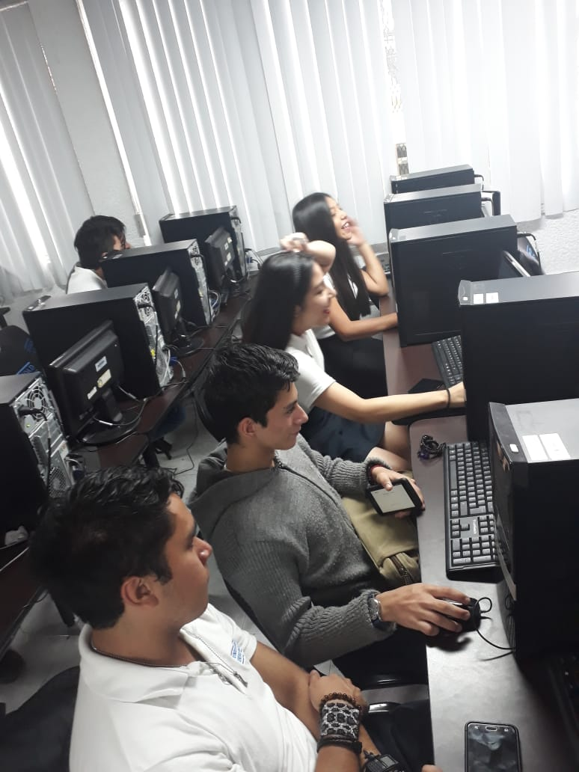
Colegio de Ciencias y Humanidades CLAVE: 2300
Los jóvenes aplican los programas informáticos
en la elaboración de resúmenes y mapas conceptuales

Slide 33
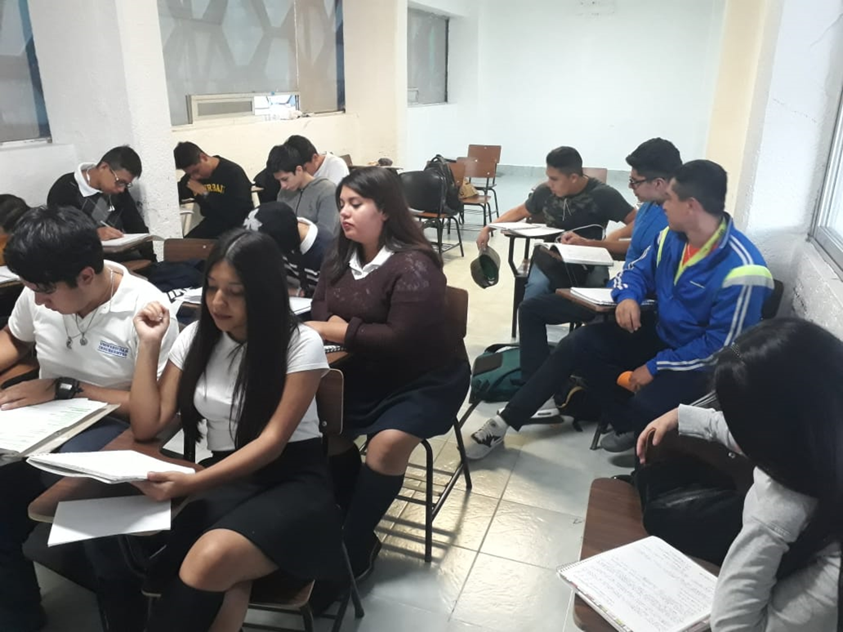
Colegio de Ciencias y Humanidades CLAVE: 2300
Los jóvenes, bajo la supervisión de
los profesores, revisan los textos
seleccionados, que servirán de modelo, para someterlos a los programas informáticos adecuados.

Slide 34
Colegio de Ciencias y Humanidades CLAVE: 2300
Actividades interdisciplinarias para detonar el proyecto
ACTIVIDAD I
Después de concientizar a los alumnos del uso inmoderado de los móviles y la PC, se les dicta a los alumnos un texto ad hoc, en una Tablet o en un celular. A propósito se acelera el dictado, para provocar algo de acalambramiento en las manos. A continuación, se les pide que hagan algunos ejercicios de estiramiento y relajación, explicados por el profesor de Educación Física (Hans Osorio)
ACTIVIDAD II
En el laboratorio de computación, se les pide a los alumnos que copien, en Word, un mapa conceptual medianamente complicado; a fin de que, después, lo hagan con programa informático ad hoc para el caso. A continuación, se les pide que abran un programa informático con el cual la tarea a realizar se facilita enormemente.

Slide 35
Colegio de Ciencias y Humanidades CLAVE: 2300
REFLEXIÓN INTERDISCIPLINARIA DEL PROYECTO
TÉSIS
El uso de la tecnología a través de los dispositivos móviles y la PC se incrementa a tal grado que una persona puede pasar varias horas del día frente a una pantalla. Lo que provoca disminución de la agudeza visual y auditiva, así como el acalambramiento de los dedos,
las manos, los brazos y las piernas (cuando se está sentado mucho tiempo).
HIPÓTESIS
A través de ejercicios físicos adecuados se puede controlar el estrés y acalambramiento muscular; al realizar tareas de Literatura (lectura y redacción), aplicando los programas y aplicaciones y informáticos adecuados.

Slide 36
Colegio de Ciencias y Humanidades CLAVE: 2300
Una actividad por asignatura de la fase de desarrollo del proyecto
LITERATURA
Apertura: los alumnos deberán hacer una pequeña antología de textos para aplicar
En ellos los programas informáticos.
Desarrollo: una vez elegidos los textos, se capturan en la computadora, aplicando
el programa de resumen, a unos, el de mapa conceptuales, a otros.
Cierre: se comprobara la eficacia de los programas al comparar unos y otros
en la aplicación del mismo ejercicio.

Slide 37
Colegio de Ciencias y Humanidades CLAVE: 2300
Una actividad interdisciplinaria de cierre de proyecto
Apertura: los profesores indican a los alumnos que reúnan las evidencias de la investigación,
Seleccionando los mejores programas informáticos y los mejores producto.
Desarrollo: por equipos, los alumnos reúnen el material, discuten la calificación de los mejores
productos y organizan en carpetas el material.
Cierre: los alumnos organizan el material seleccionado y exponen, en plenaria, el porqué
han elegido tal o cual programa, para cada una de las actividades. Se evalúa la actividad
y se llena la lista de cotejo correspondiente.

Slide 38
Colegio de Ciencias y Humanidades CLAVE: 2300
Propuesta de los ajustes necesarios
Justificación: El proyecto se llevó a cabo con tropiezos, por las circunstancias de tiempo y de horario de los profesores, entorpecieron, de alguna manera, el desarrollo adecuado, y planeado, del proyecto.
Objetivos: combinar las tres disciplinas, a fin de conseguir una posible solución a las consecuencias físicas del alumnado, al realizar actividades frente a la computadora.
La Informática investiga los programas informáticos adecuados.
La Educación Física aplica los ejercicios adecuados para la relajación muscular y el estrés, ocasionado por pasar mucho tiempo frente a la computadora.
La Literatura comprueba, a través de varios ejercicios de resúmenes, síntesis, mapas conceptuales e infografías, la eficacia de estos programas en el desarrollo de las habilidades lingüísticas.

Slide 39
Colegio de Ciencias y Humanidades CLAVE: 2300
Propuesta de los ajustes necesarios
Actividades: se aplicaron los programas informáticos a los textos seleccionados. Los ejercicios de relajación y antiestrés se llevaron a cabo con bastante éxito en los alumnos .
Producto final: se han seleccionado programas informáticos para PC, y aplicaciones Android, para realizar actividades del lenguaje.
Meta: aunque se trabajó lo más posible, las metas originales quedaron algo lejanas, debido al tiempo de aplicación del programa interdisciplinario, a la par de los programas académicos regulares que marca el Colegio de Ciencias y Humanidades.
Metodología: la metodología planeada tuvo que modificarse sobre la marcha, debido al tiempo y horarios de los profesores y el grupo. Se daba una clase teórica y una interdisciplinaria. Pero otras actividades escolares o días feriados, intervinieron en el tropiezo de la aplicación regular del proyecto interdisciplinario.

